Slide 1

基础介绍
成立时间：2020年3月26日
常州易维动力科技有限公司
Changzhou Invenex Technology Co., Ltd.
注册地点：常州科教城
公司地点：常州（总部）、苏州、上海
员工人数：70人

Slide 2
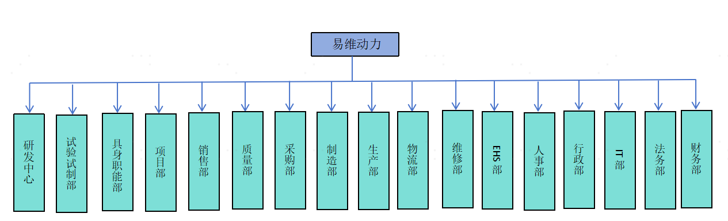
公司组织架构

Slide 3

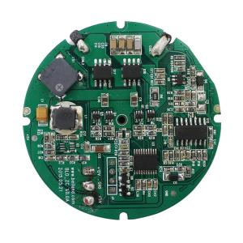
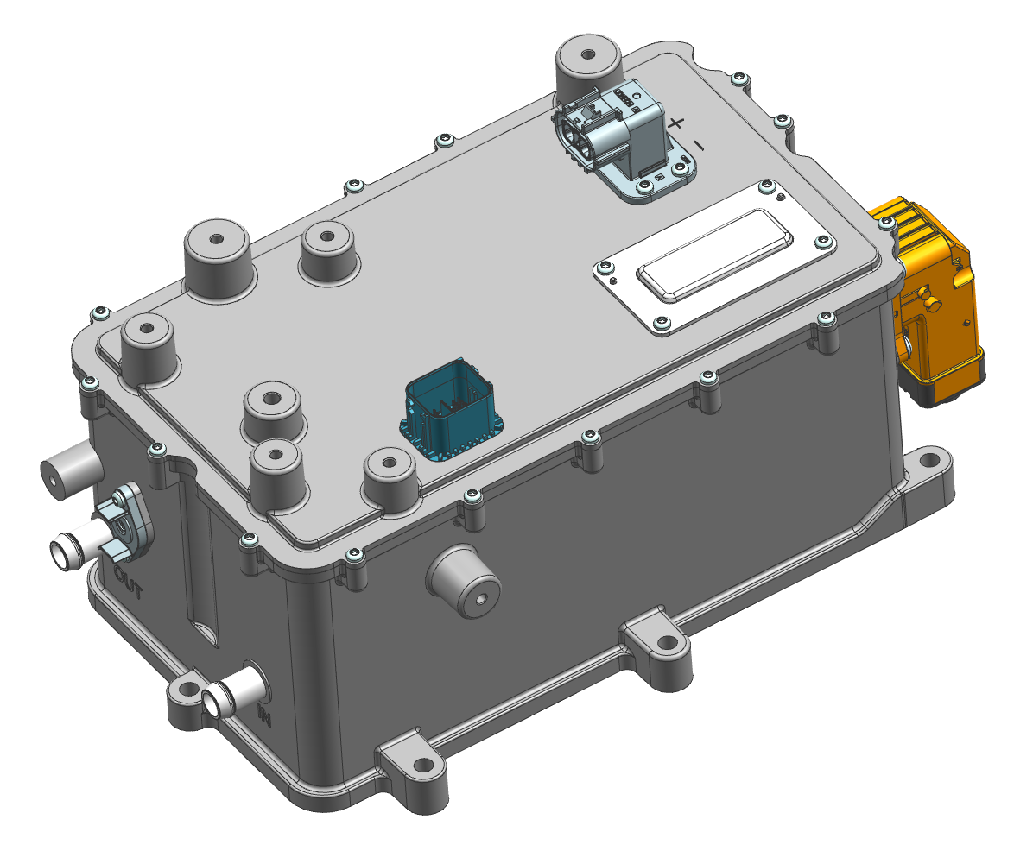
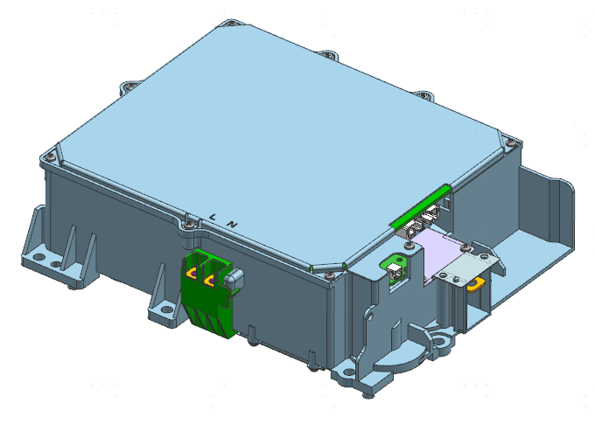
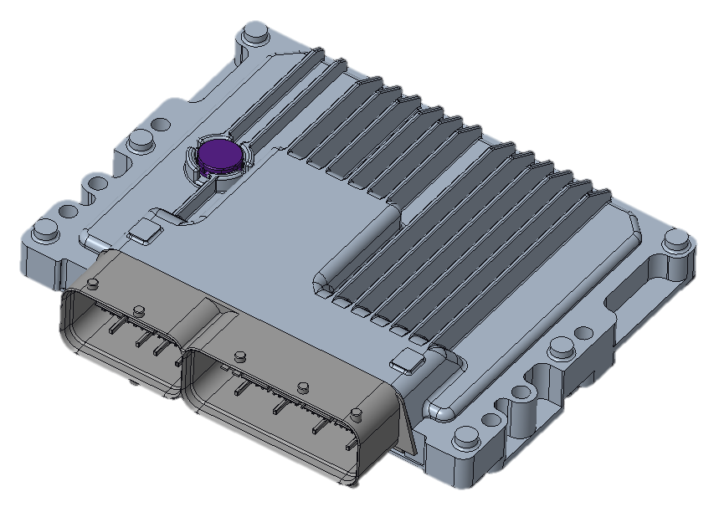
主要产品
为客户提供动力系统解决方案
动力总成域控制器
机电产品控制器
双电机控制器
组合充电单元
(OBC+DCDC)

Slide 4











1.2
主要客户

Slide 5
发展历程
2020
易维动力创建
2022
双电控项目定点
2023
动力域控制器项目落地
2024
主动悬架油泵项目落地
2021
PDCU项目定点
2023
PDCU项目量产
2024
双电控项目量产
2024
人工智能项目落地
获得“国家高新技术企业” 称号
获得客户“最佳供应商质量”奖
获得“科技中小型企业”称号

Slide 6
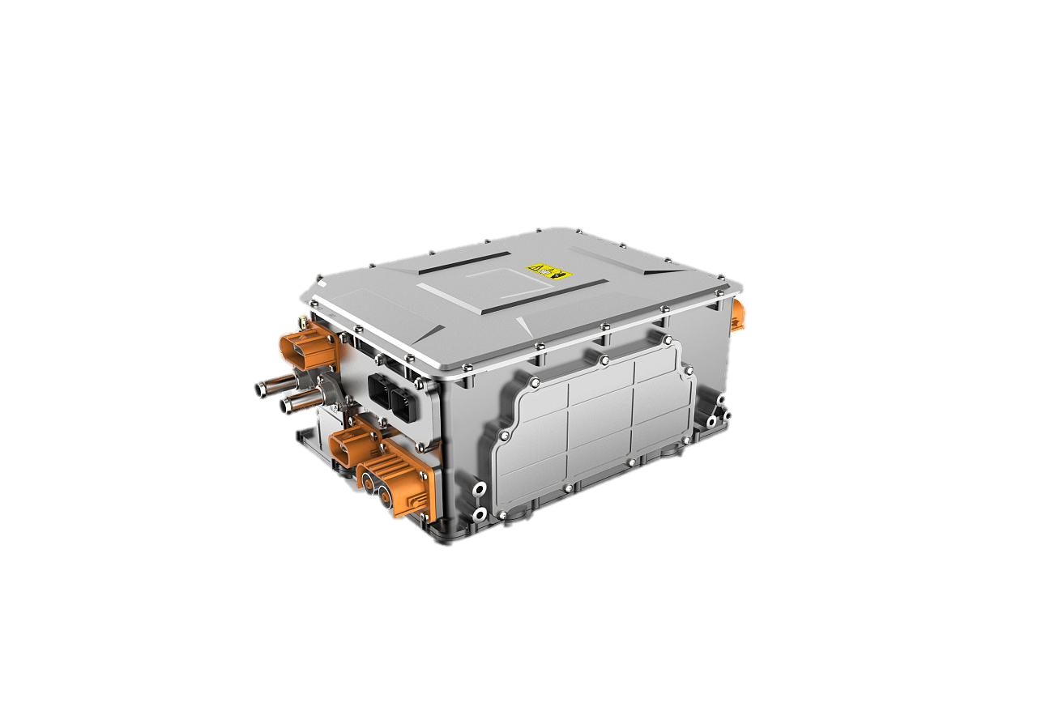
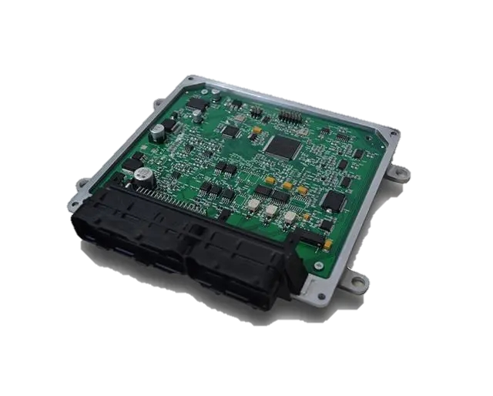
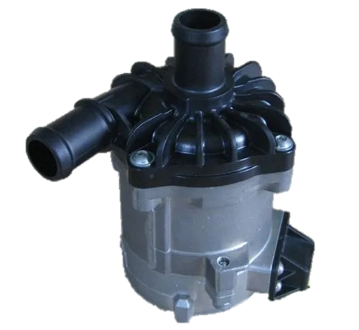
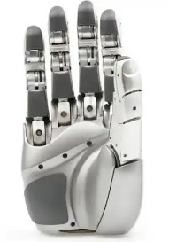
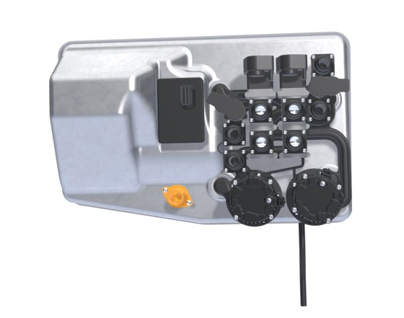
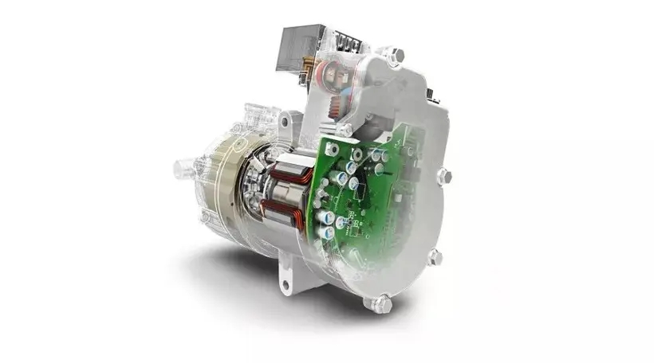
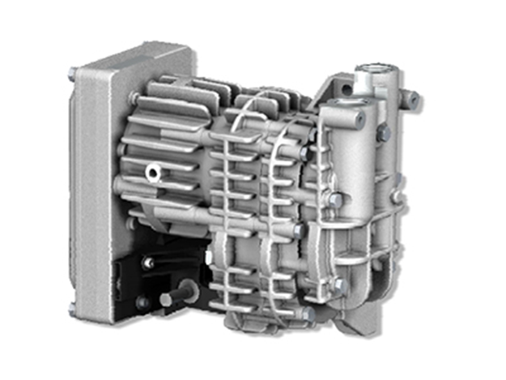
业务范围
01
车用控制器
高集成度的低压、高压域控制器，有效降低整车电子电气架构复杂程度，降低采购成本
机电一体化、具身智能
02
拥有智能控制策略的机电一体化产品，有效助力传统机械执行机构向电气化方向发展
03
热管理系统
高集成度的热管理模块，易于安装，提高电动汽车效率
氢能
04
深入研究电动压缩机、氢气循环泵等氢能关键零部件，占领产业高点

Slide 7

团队协作
技术底蕴深厚
初创团队主要来自于主流主机厂及零部件公司。
从应用需求出发，秉承技术创新支撑产业发展。
核心团队来自于主流OEM和国际一流零部件供应商
38岁以下占80%以上
硕博士学历占80%以上
团队构成合理
研发、销售、采购、制造、质量等全职能团队
广泛合作，与国内外高校深度合作，形成产学研支撑
人人皆人才
赛马不相马
开发经验丰富
掌握产品开发流程与研发体系
完整正向开发汽车控制器产品
量产产品开发经验丰富

Slide 8
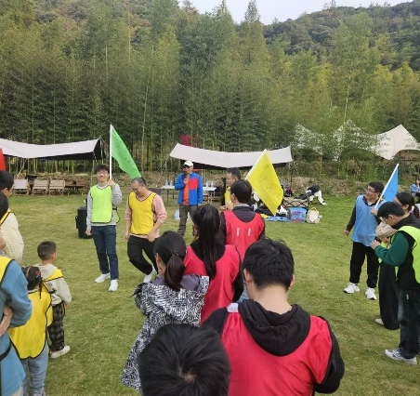
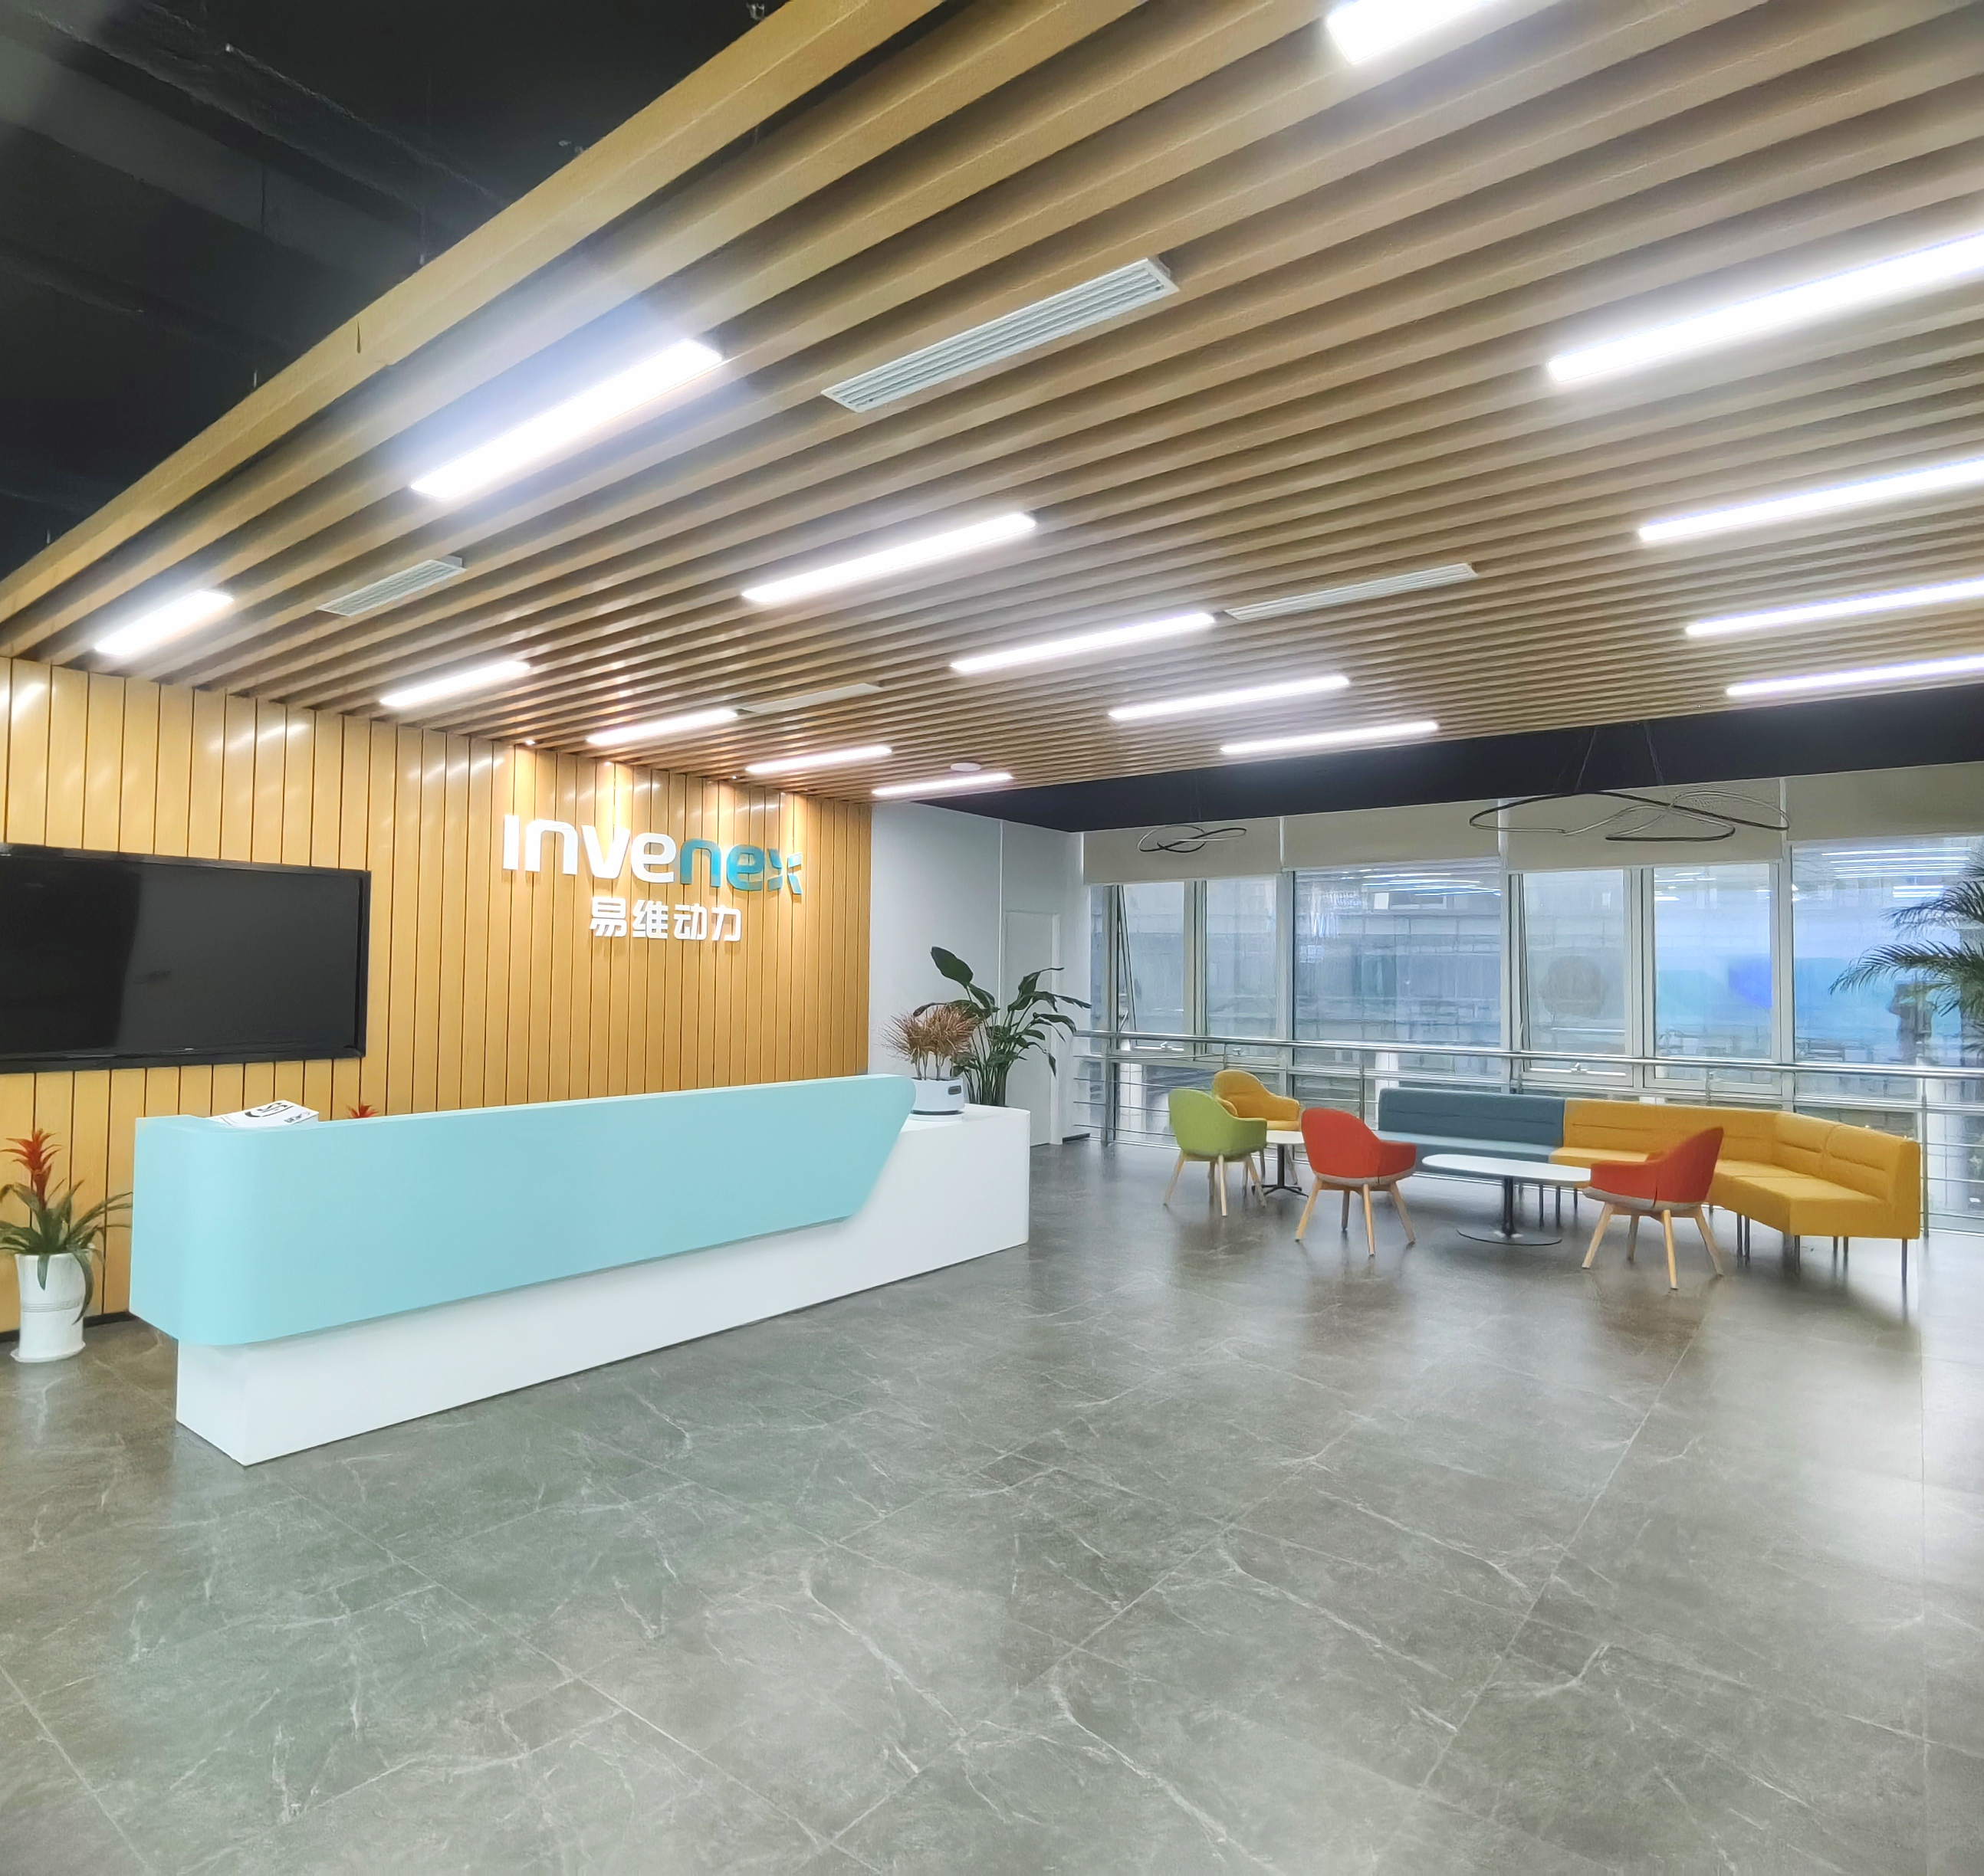
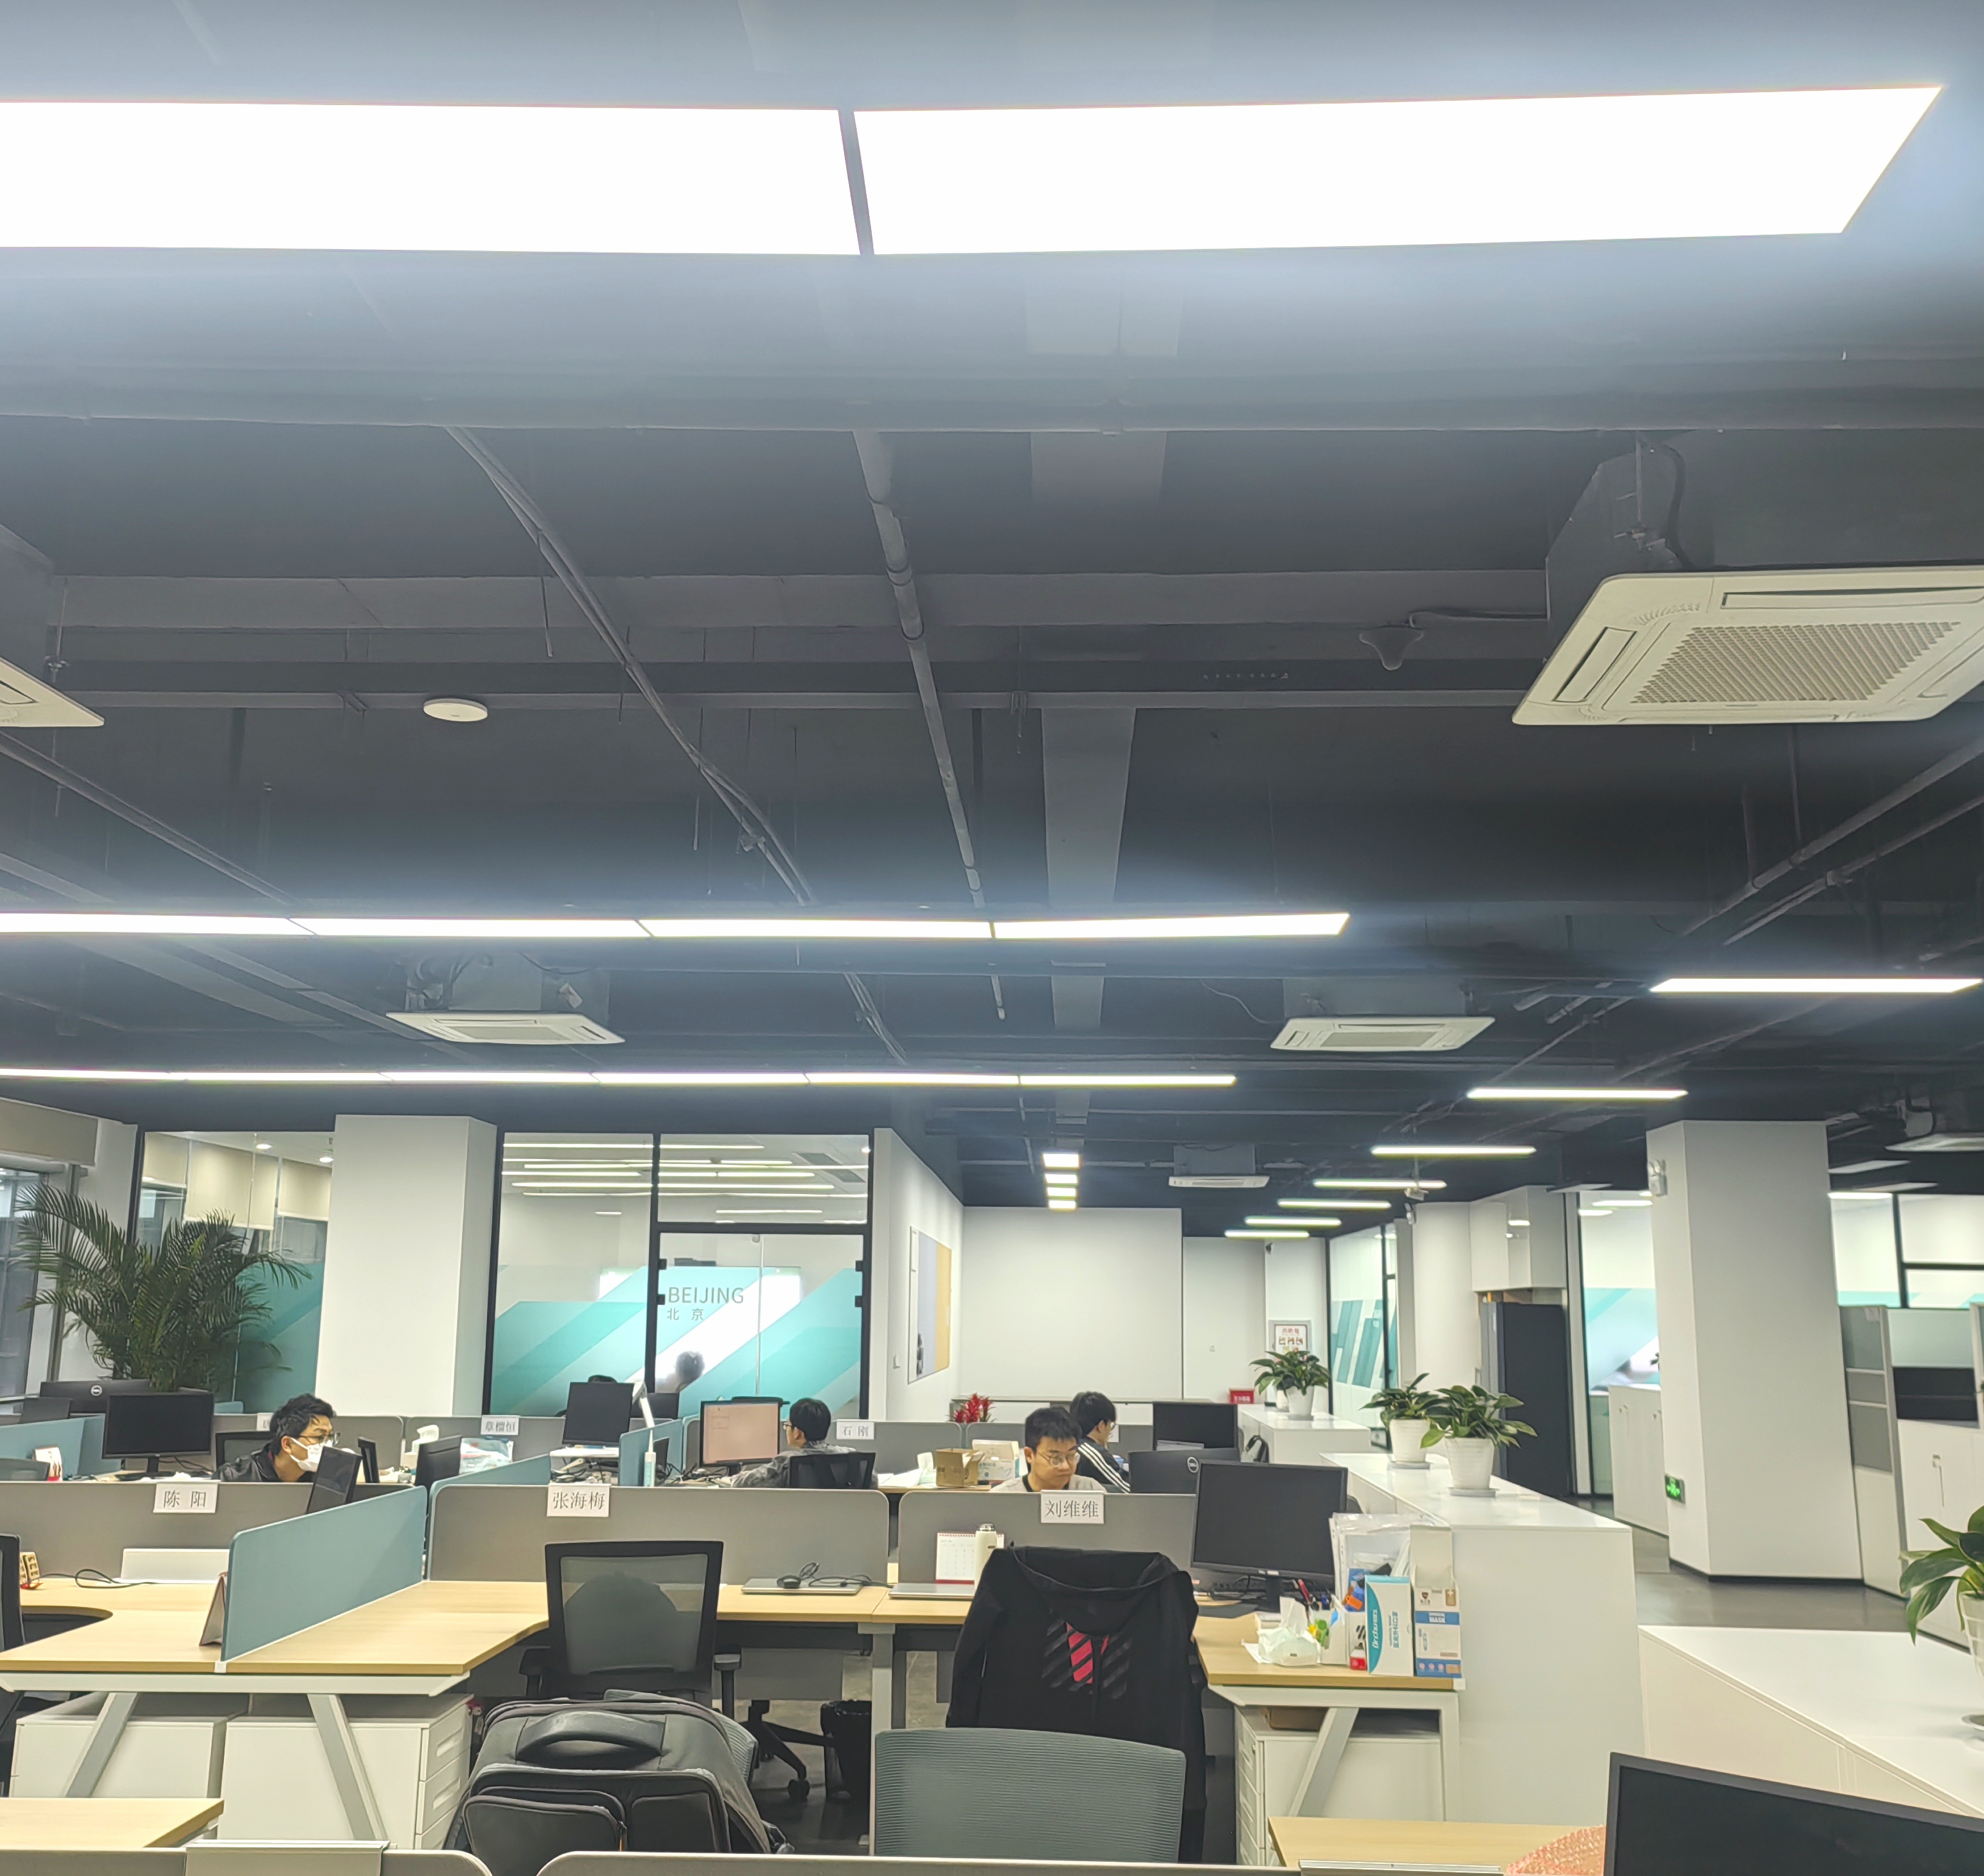
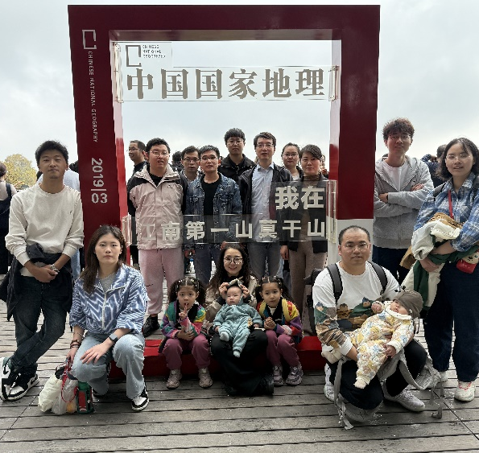
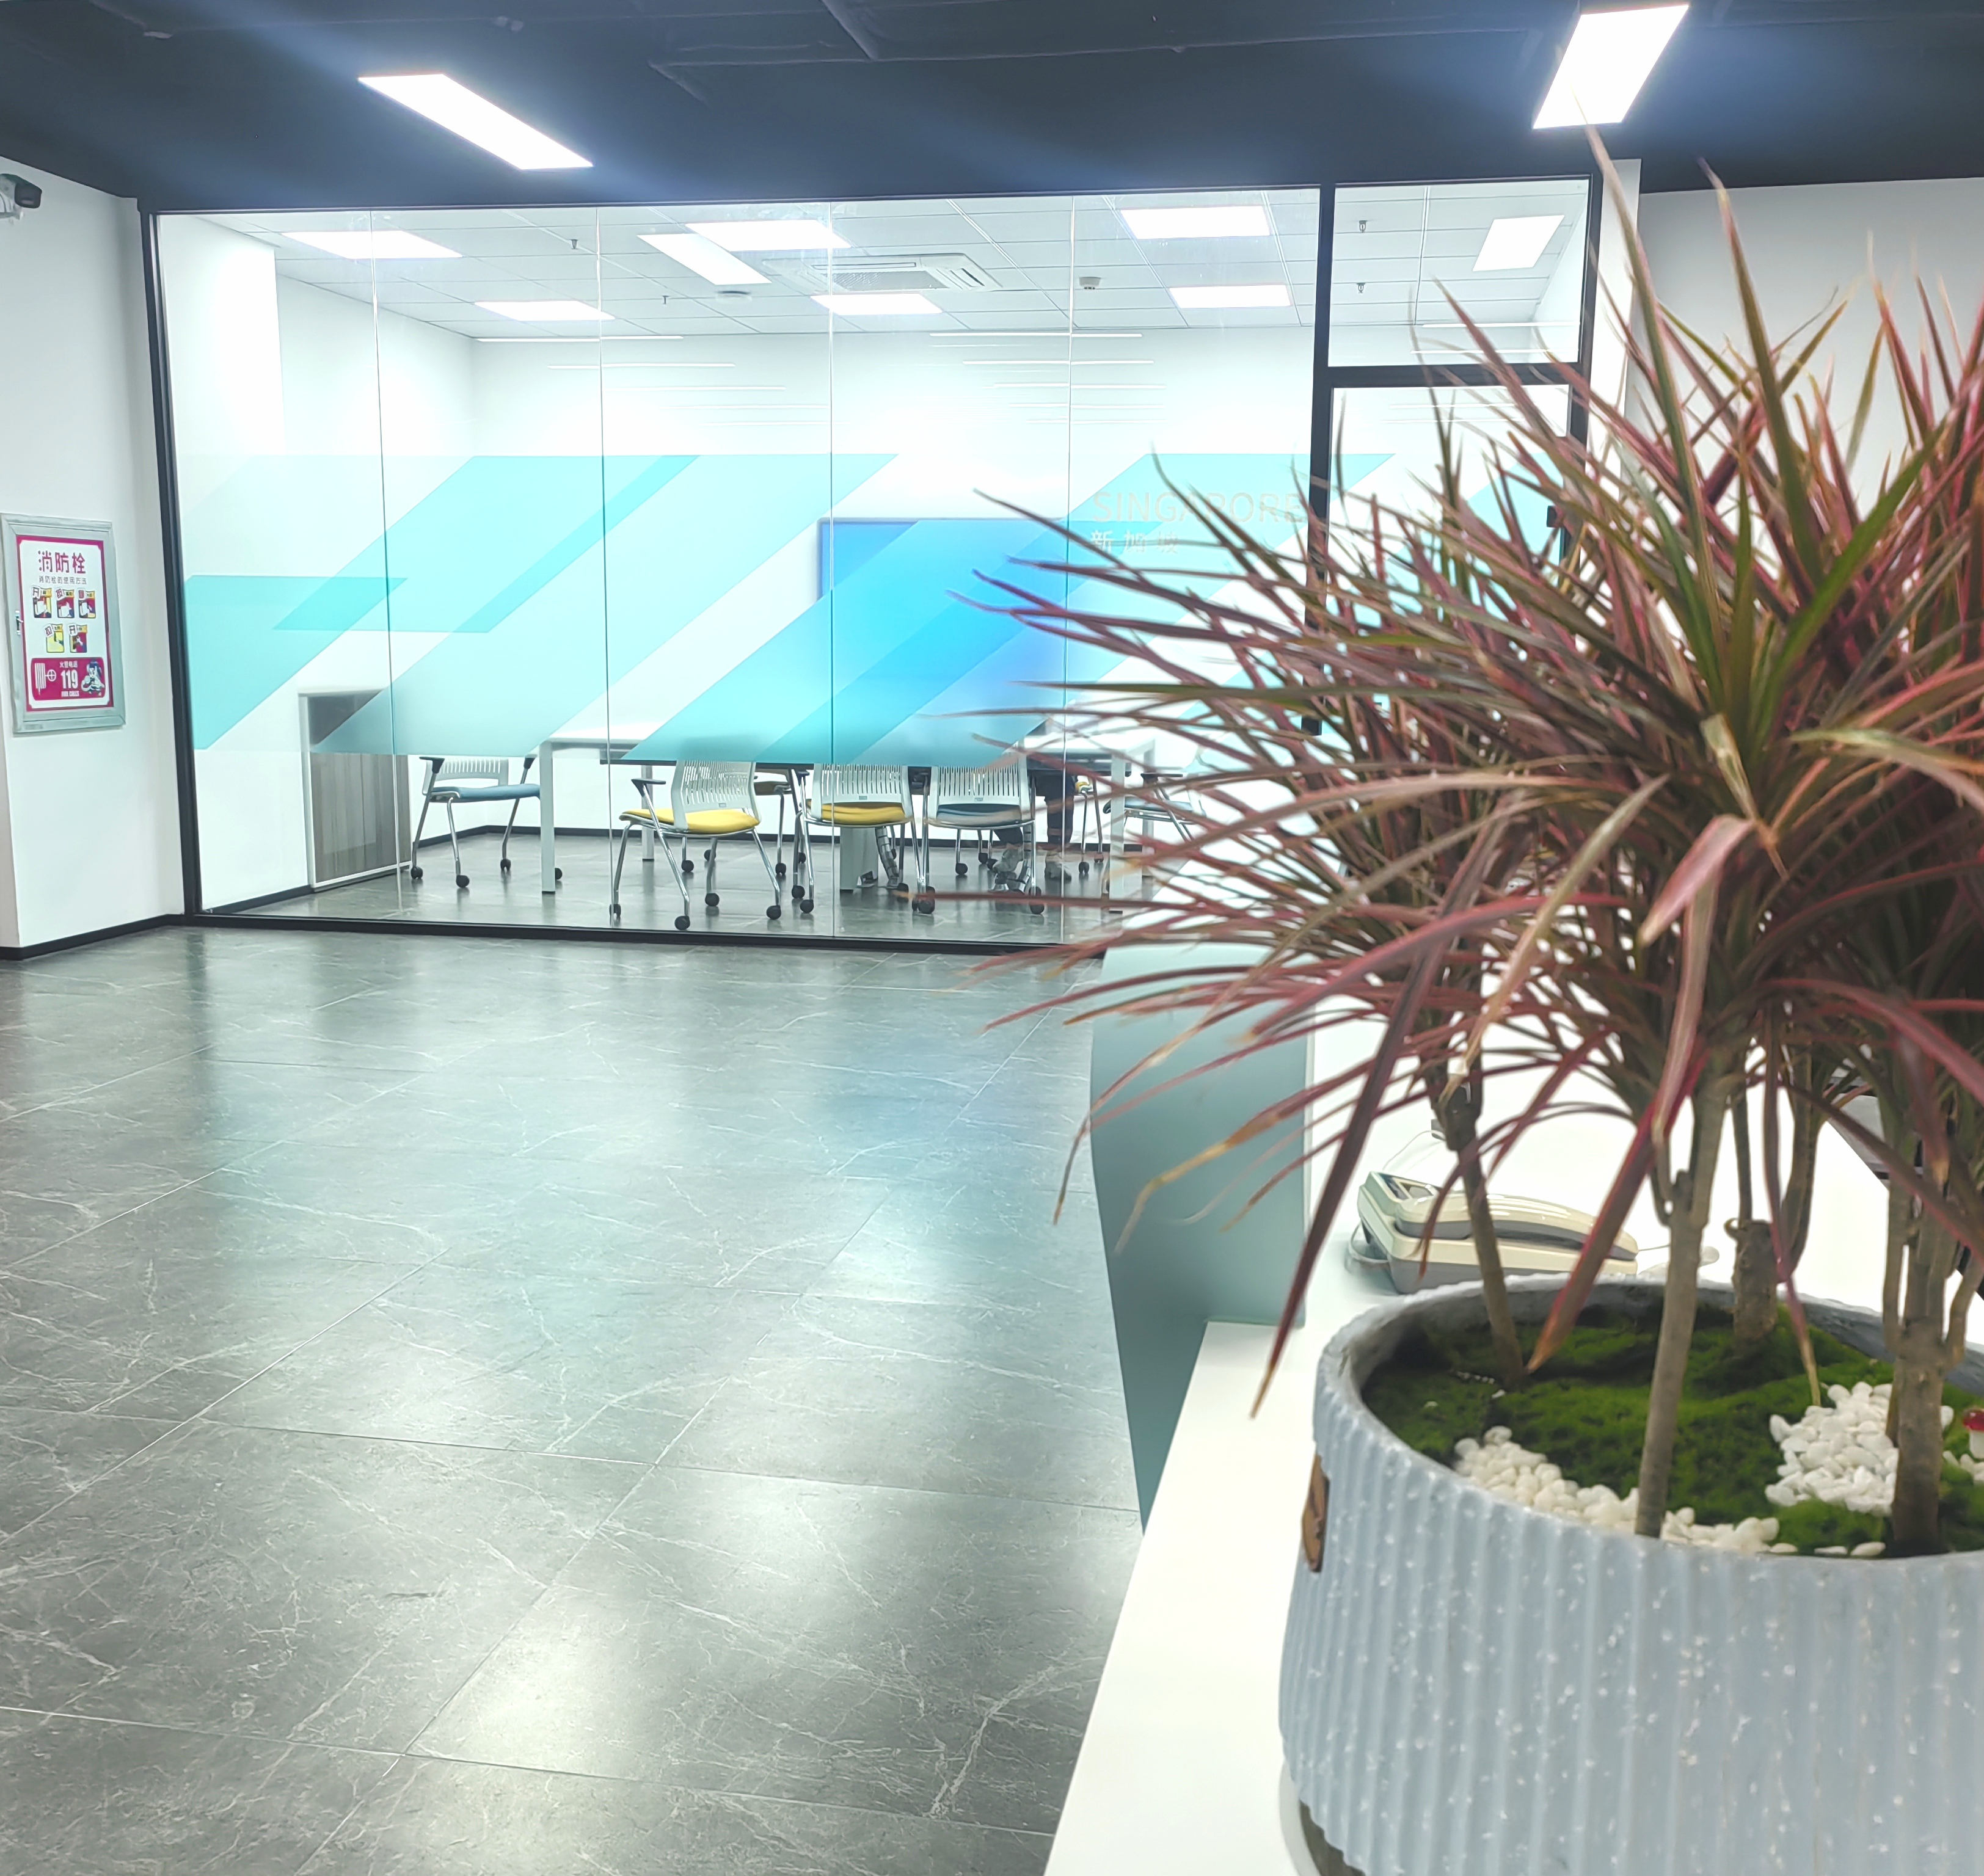
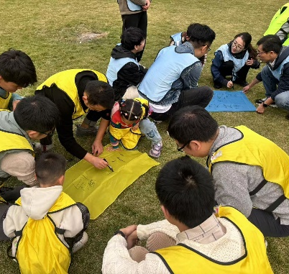
企业文化
多姿多彩文娱活动
2024年团建
明亮整洁 办公环境

Slide 9
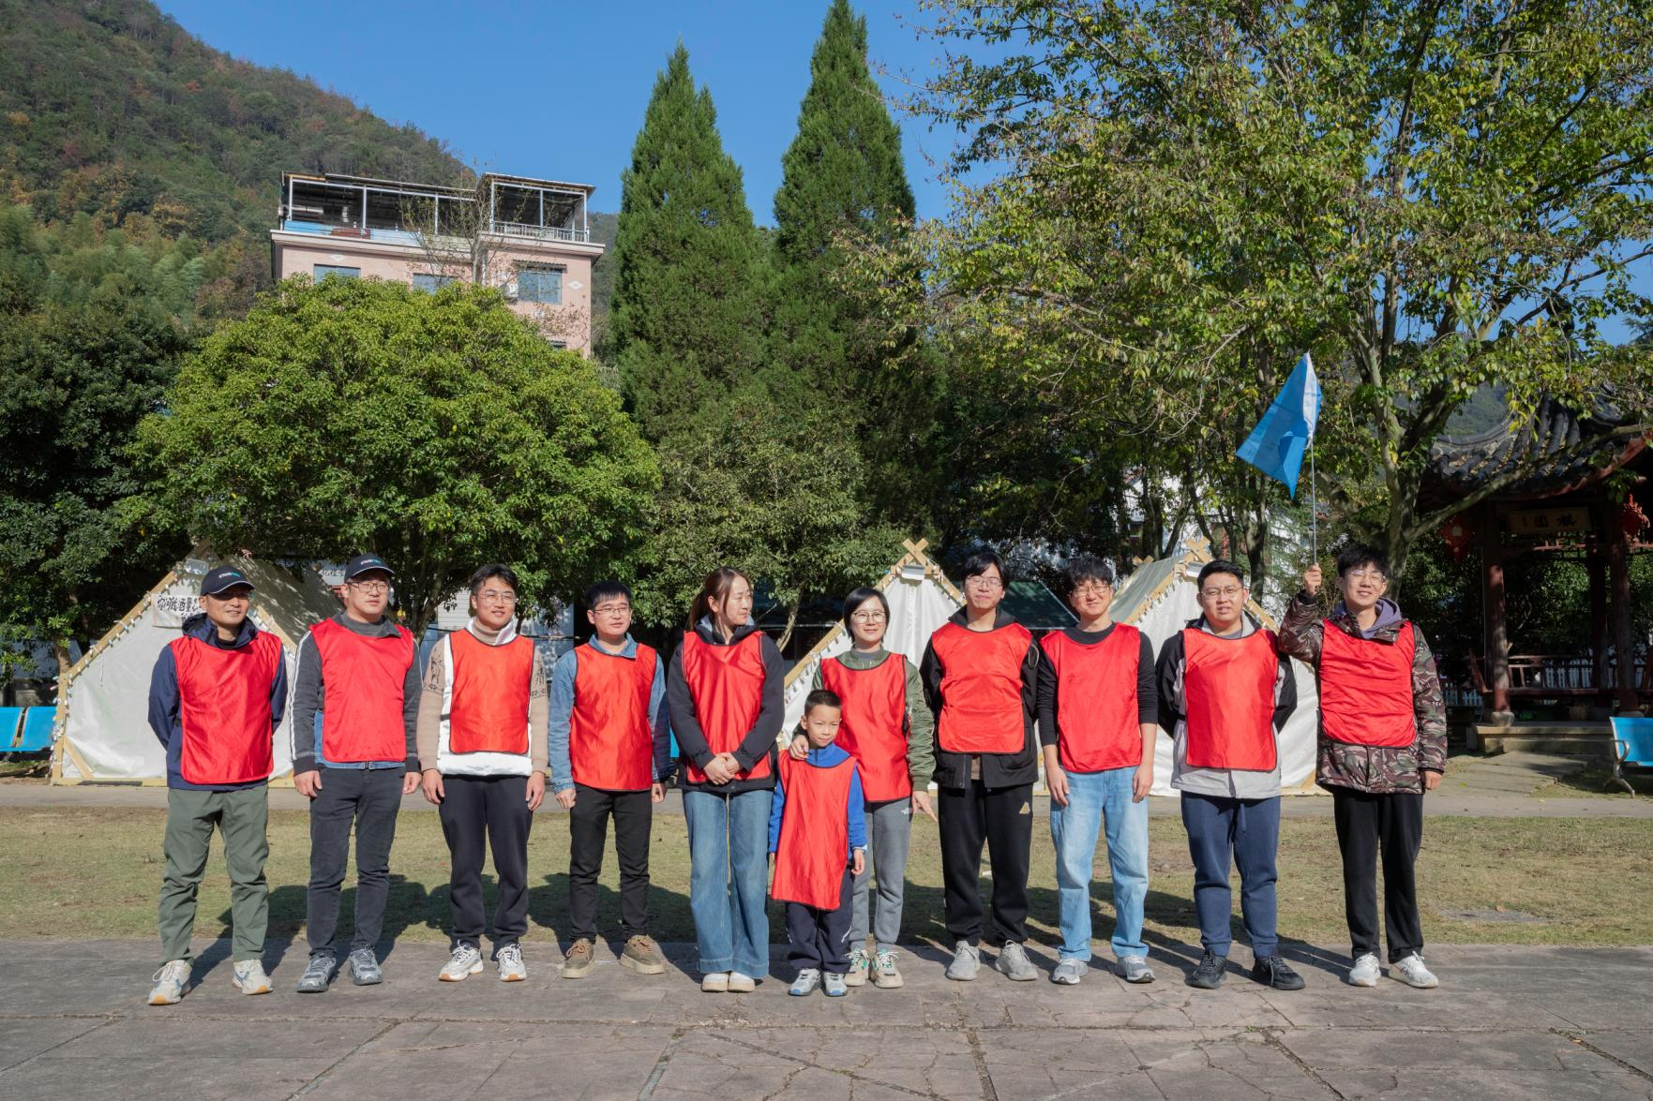
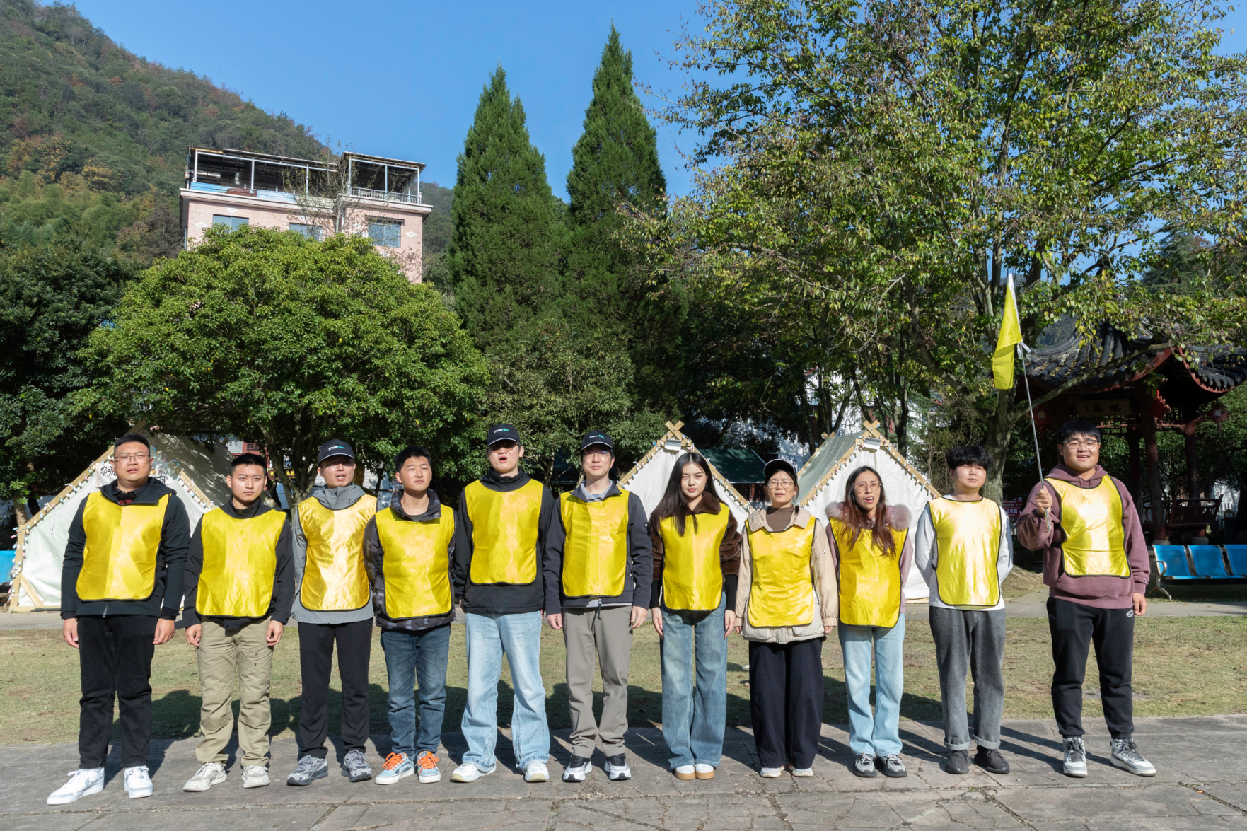
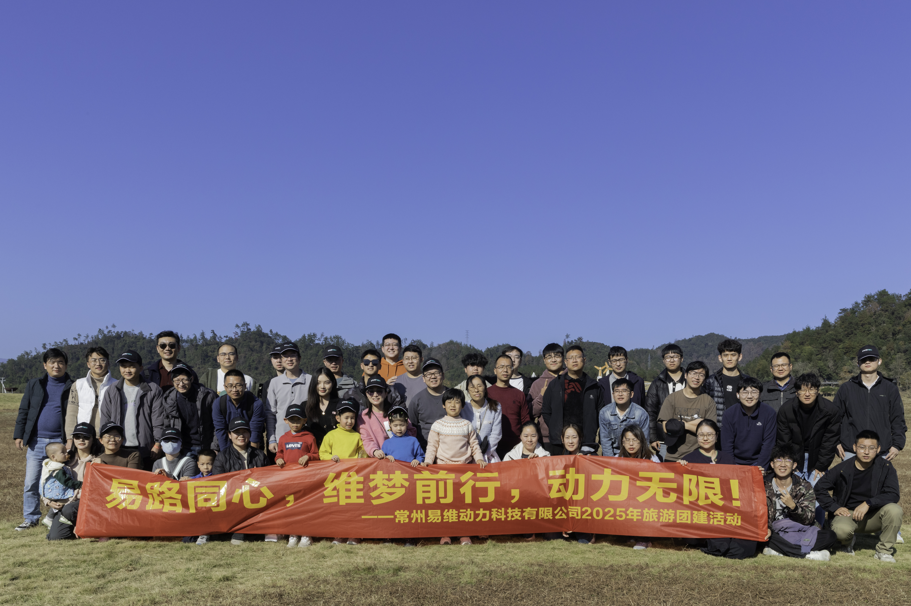
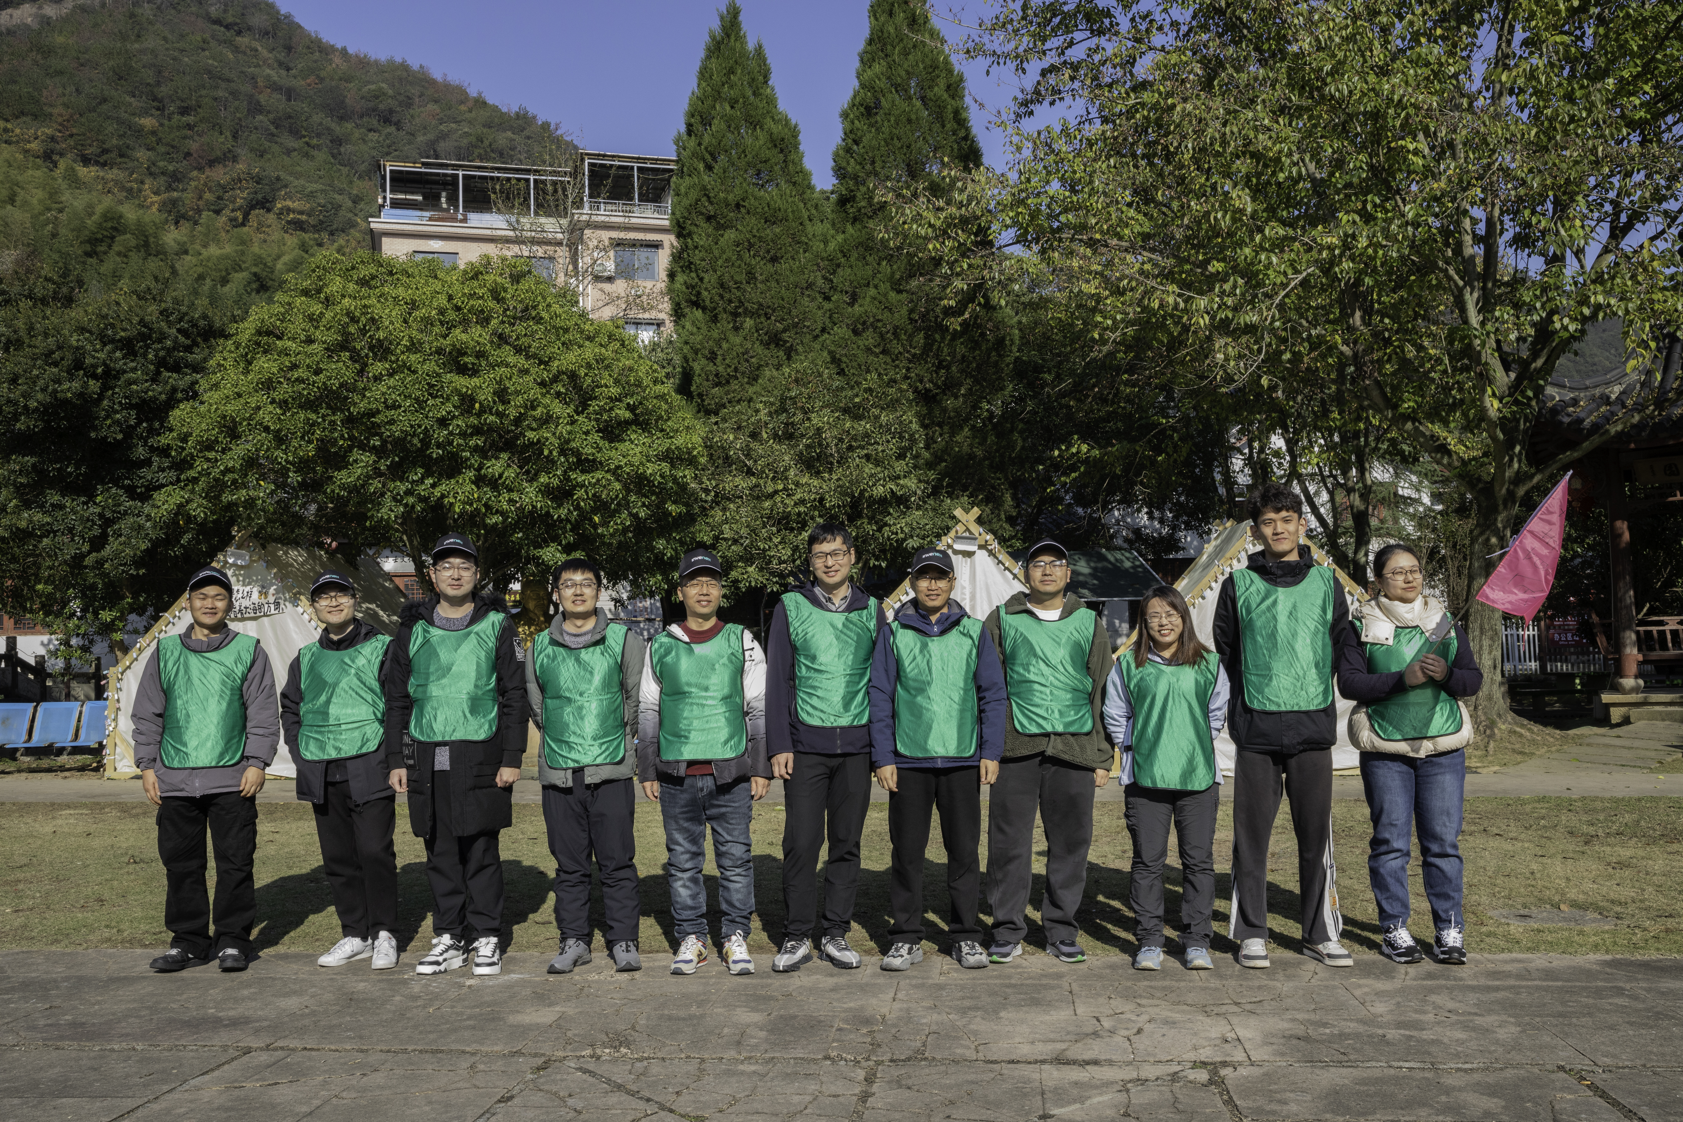
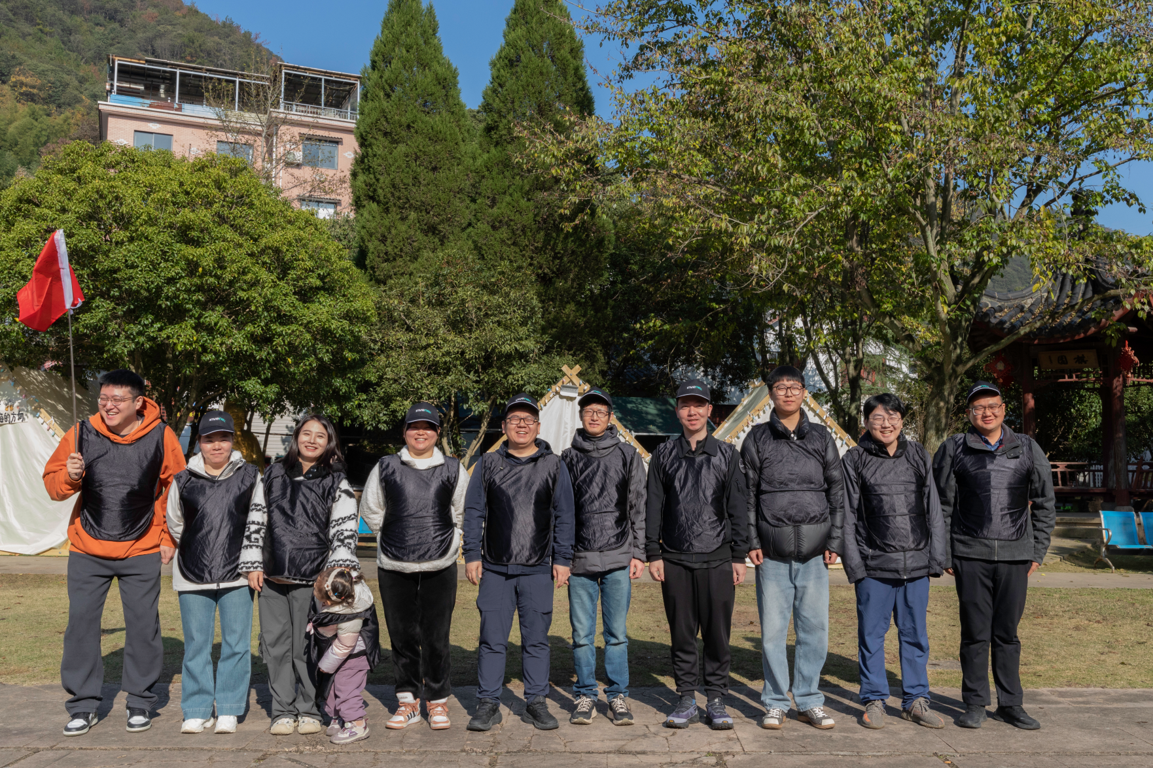
企业文化
2025年团建

